Slide 1

CURSO DE INVERSIÓN EN BOLSA
Te enseñamos una estrategia para que puedas invertir con éxito
Notes:
Insert Picture / Right Click/ Send To Back

Slide 2

TUTORÍA 1 12.03.2021

Slide 3
RESPONSABILIDAD Y AVISO LEGAL
Arte de invertir no representa un servicio de inversión en los términos previstos en el artículo Real Decreto-ley 14/2018, de 28 de septiembre Real Decreto 1464/2018, de 21 de diciembre, al tratarse de un servicio de formación y educación en materia de análisis bursátil de carácter genérico y no personalizado a las circunstancias del cliente.
Arte de invertir al no ofrece ningún servicio de inversión o servicio auxiliar de inversión en los términos que recogen las leyes españolas y especialmente al no recaer en el caso previsto en el artículo 5.1 letra “g” del Real Decreto 217/2008, no requiere de autorización e inscripción alguna ante la Comisión Nacional del Mercado de Valores ya que este servicio se encuentra fuera de las competencias de dicha institución.
Arte de invertir no ofrece ningún tipo de asesoramiento financiero personalizado atendiendo a las circunstancias personales de los alumnos ni de forma activa ni mediante respuesta a las preguntas recibidas de los alumnos. Esto implica que cualquier opinión o análisis expresados por los formadores del Arte de Invertir y responsables administrativos, es de carácter totalmente educativo.
Todo el material y formación ofrecida, tiene un carácter totalmente educativo, por lo que Arte de Invertir no se responsabiliza del uso indebido que el alumno haga de dicha información (como por ejemplo replicar los ejemplos de inversión que se presenten en las formaciones, en su cartera de inversión personal y/o profesional). Más información: www.artedeinvertir.com

Slide 4
/ CURSO DE INVERSIÓN EN BOLSA /
INTERÉS COMPUESTO
Capital inicial con aportaciones
Capital sin aportaciones
Regla del 72
Fluctuaciones diarias
Notes:
a

Slide 5
 | Aportacion inicial: 0,01
 | Rentabilidad: 100% diario
Dias | Cantidad total
1 | 0,01
2 | 0,02
3 | 0,04
4 | 0,08
5 | 0,16
6 | 0,32
7 | 0,64
8 | 1,28
9 | 2,56
10 | 5,12
11 | 10,24
12 | 20,48
13 | 40,96
14 | 81,92
15 | 163,84
16 | 327,68
17 | 655,36
18 | 1.310,72
19 | 2.621,44
20 | 5.242,88
21 | 10.485,76
22 | 20.971,52
23 | 41.943,04
24 | 83.886,08
25 | 167.772,16
26 | 335.544,32
27 | 671.088,64
28 | 1.342.177,28
29 | 2.684.354,56
30 | 5.368.709,12
31 | 10.737.418,24
/ CURSO DE INVERSIÓN EN BOLSA /

Slide 6
/ CURSO DE INVERSIÓN EN BOLSA /

Slide 7
/ CURSO DE INVERSIÓN EN BOLSA /

Slide 8
/ CURSO DE INVERSIÓN EN BOLSA /
CON APORTACIONES
 | Aportacion inicial: 10000
 | Aportacion anual: 3000
 | Rentabilidad: 5% anual
Años | Cantidad total | Aporte
1 | 10.000,00 | 0
2 | 13.650,00 | 13000
3 | 17.482,50 | 16000
4 | 21.506,63 | 19000
5 | 25.731,96 | 22000
6 | 30.168,55 | 25000
7 | 34.826,98 | 28000
8 | 39.718,33 | 31000
9 | 44.854,25 | 34000
10 | 50.246,96 | 37000
11 | 55.909,31 | 40000
12 | 61.854,77 | 43000
13 | 68.097,51 | 46000
14 | 74.652,39 | 49000
15 | 81.535,01 | 52000
16 | 88.761,76 | 55000
17 | 96.349,84 | 58000
18 | 104.317,34 | 61000
19 | 112.683,20 | 64000
20 | 121.467,36 | 67000
21 | 130.690,73 | 70000
22 | 140.375,27 | 73000
23 | 150.544,03 | 76000
24 | 161.221,23 | 79000
25 | 172.432,30 | 82000
26 | 184.203,91 | 85000
27 | 196.564,11 | 88000
28 | 209.542,31 | 91000
29 | 223.169,43 | 94000
30 | 237.477,90 | 97000
31 | 252.501,79 | 100000

Slide 9
/ CURSO DE INVERSIÓN EN BOLSA /

Slide 10
/ CURSO DE INVERSIÓN EN BOLSA /
SIN APORTACIONES
 | Aportacion inicial: 10000
 | Aportacion anual: 0
 | Rentabilidad: 5% anual
0 | 10.000,00
1 | 10.500,00
2 | 11.025,00
3 | 11.576,25
4 | 12.155,06
5 | 12.762,82
6 | 13.400,96
7 | 14.071,00
8 | 14.774,55
9 | 15.513,28
10 | 16.288,95
11 | 17.103,39
12 | 17.958,56
13 | 18.856,49
14 | 19.799,32
15 | 20.789,28
16 | 21.828,75
17 | 22.920,18
18 | 24.066,19
19 | 25.269,50
20 | 26.532,98
21 | 27.859,63
22 | 29.252,61
23 | 30.715,24
24 | 32.251,00
25 | 33.863,55
26 | 35.556,73
27 | 37.334,56
28 | 39.201,29
29 | 41.161,36
30 | 43.219,42

Slide 11
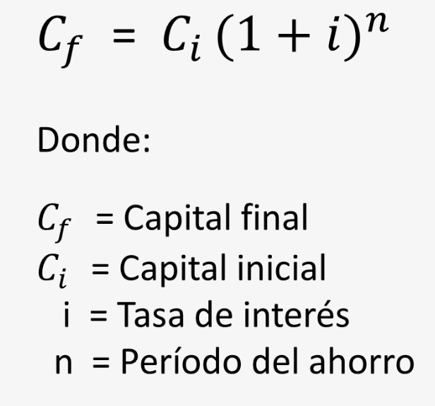
/ CURSO DE INVERSIÓN EN BOLSA /
RENTABILIDAD POCO CREIBLE
5.000€ al 1% diario durante 1 año = 188.917€
ES UN 3678%→ 37,8 VECES DE GANANCIA

Slide 12

/ CURSO DE INVERSIÓN EN BOLSA /
Regla del 72: tiempo que tardarías en duplicar tu capital a esa tasa de rentabilidad
72/i= n 72/n=i (n=nº de años; i= tasa de rentabilidad)

Slide 13
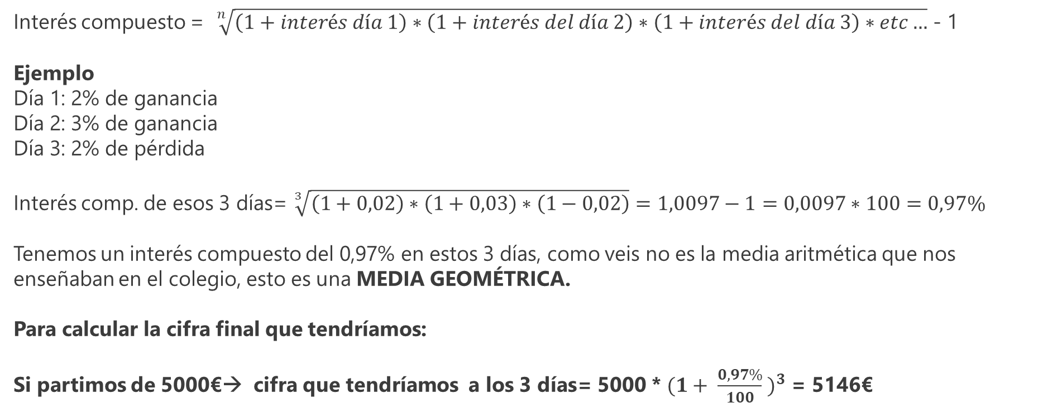
/ CURSO DE INVERSIÓN EN BOLSA /
Interés compuesto por días
Interés compuesto = $\sqrt[n]{\left(1+interés día 1\right)∗\left(1+interés del día 2\right)∗\left(1+interés del día 3\right)∗etc…}$ - 1
Ejemplo
Día 1: 2% de ganancia
Día 2: 3% de ganancia
Día 3: 2% de pérdida
Interés comp. de esos 3 días= $\sqrt[3]{\left(1+0,02\right)∗\left(1+0,03\right)∗\left(1−0,02\right)}=1,0097−1=0,0097∗100=0,97\%$
Tenemos un interés compuesto del 0,97% en estos 3 días, como veis no es la media aritmética que nos enseñaban en el colegio, esto es una MEDIA GEOMÉTRICA.
Para calcular la cifra final que tendríamos:
Si partimos de 5000€→ cifra que tendríamos a los 3 días= 5000 * ${(1+ \frac{0,97\%}{100} )}^{3}$ = 5146€

